Slide 1
纸鸢三维打印服务
商业计划
Notes:
[Build 1.05.15.0]
[Quick pass]

Slide 2
目 录
Contents
产品介绍
0x0001
基于上述问题，我们研究出了纸鸢增材制造解决方案。将三维打印机加载在无人机之上，在扩增打印尺寸、增强打印环境的普适性的同时提供了租用打印服务的便利性。
Notes:
[Be simple]20世纪以来，三维打印技术和无人机技术在缓慢而稳定的发展,现在，这两者技术已初步成熟，大多数面向民用的厂商开始着手三维打印机与无人机的商业化推广。社会对定制化打样，产品，样品的需求也日益增加，三维打印机和无人机技术的爱好者也与日俱增。
然而，当前而言，需要体验三维打印技术成果只有两种主流方案：
1、自行购买三维打印设备。
此种方法成本高且需要维护，并且由于三维打印机较为复杂，用户购买到配套的耗材，替换件等相对比较复杂。由于绝大多数用户并非有高频率的三维打印需求，自行购置三维打印机造成了绝大多数时间下的设备闲置，不仅是对用户资源的浪费，也是对社会资源的浪费。而且，由于三维打印机刚迈入商业化时代，对普通用户的操作体验并不友好，用户需要了解一定的相关知识和动手能力才能使用。
2、向三维打印服务提供商订购打印件。
此种方法大大降低了用户的体验成本，但是一般情况下由于服务提供商与客户之间存在地理上的距离，交易方式只能通过物流或快递。如果用户想要立即获得打印件（比如设计师需要体验实体模型并反复改稿呈现效果），此时快递效率远远不能让人满意。此外，如果客户不想让第三方看见打印的模型（商业机密，发明等）此种方法也让用户难以接受。
【点击展开文本】
问题：1、租用的困难性
由于三维打印机属于相对精密的设备，因此物流过程中会将三维打印机拆成零部件打包物流否则很容易造成工作精度下降甚至损坏机器，如果想要租用三维打印机，机器的组装对用户也是一种考验动手能力的门槛。而高频度的拆装也会极大的增加设备的损耗。
2、打印尺寸、环境的限制。
传统三维打印机都是由框架限制，只能在框架内打印，对打印件有尺寸限制，打印平台也决定了打印件不能在所需平面上直接打印。

Slide 3
目 录
Contents
0x0002
技术分析
Notes:
[Quick pass]

Slide 4
目 录
Contents
关键技术
（1）核心技术：产品的电路设计与算法设计；
（2）三维打印系统和无人机系统之间的实时对接协作；
（3）无人机打印时的高精度定位；
（4）数据实时传输和减少丢帧；
（5）电源管理技术；
（6）防盗防灾技术和事件信息记录；
0x0002
Notes:
[Read]将经过定制的三维打印系统通过我们的设计安装在无人机云台之上，我们称之为“纸鸢”。“纸鸢”可以通过GPS+4G物联网进行全球定位并飞行到所需位置，通过面向地面的RealSense摄像头读取地面信息进行云计算计算出地形，通过WLAN连接和低功耗蓝牙完成用户登陆验证和传输模型数据以进行打印。完成打印任务后“纸鸢”返回服务商或代理商站点，服务费用通过线上支付完成。无人机部分使用开源的单片机并以定制化的开源飞控驱动机器，使用GPS辅以WLAN SSID定位获取坐标并使用云线路规划配合国家地理信息电子围栏给出航线，到达工作场地后释放三个微型定位点利用三点定位进行适合打印的精确定位。无人机和打印机相连部分使用四轴防抖云台过滤无人机带来的周期性震动并缓和加速度以保护打印机。此外，打印机使用开源打印伺服系统配合FDM系统提供合适精度和打印速度的打印能力。

Slide 5
目 录
主要技术与性能指标
Contents
性能指标：
（1）使用单组20c的18650电芯组工况下飞行续航达到在50km；
（2）GPS定位下无人机坐标误差不大于5m；
（3）带有WLAN SSID辅助识别的情况下坐标误差不大于3m；
（4）打印时无人机三点定位加上修正辅助误差不大于500μm；
（5）中速打印工况下打印头移动误差不大于100μm；
（6）打印精度误差不大于100μm；
（7）中速打印时打印头移动速度不低于50mm/s；
（8）打印层高为100μm-300μm之间自由选择（数值越大越粗糙但是打印速度越快）；
主要技术：无人机和打印机系统的协作管理与电源管理。
0x0002
Notes:
[Summary]

Slide 6
目 录
技术先进性
2
Contents
1、“纸鸢”基于高度模块化可定制的设计，可以自由更换模组以极低的成本满足不同的要求。遇到损坏时也仅需更换模块而其他结构不受影响。
2、解除了传统三维打印机的框架限制，对打印件有尺寸没有限制；能够在所需平面上直接打印。
0x0002
Notes:
[Summary]

Slide 7
目 录
技术可行性
Contents
项目技术发展现状
0x0002
国内外相关技术的研究:无
开发现状的介绍、分析：现已完成电子模型的设计及实物的制作与组装，进入产品调制与测试阶段，预计在未来一年内完成产品的测试与改良。现阶段产品的组装成品效果基本符合预期。
Notes:
[Read]“这是我们的项目技术发展现状”

Slide 8
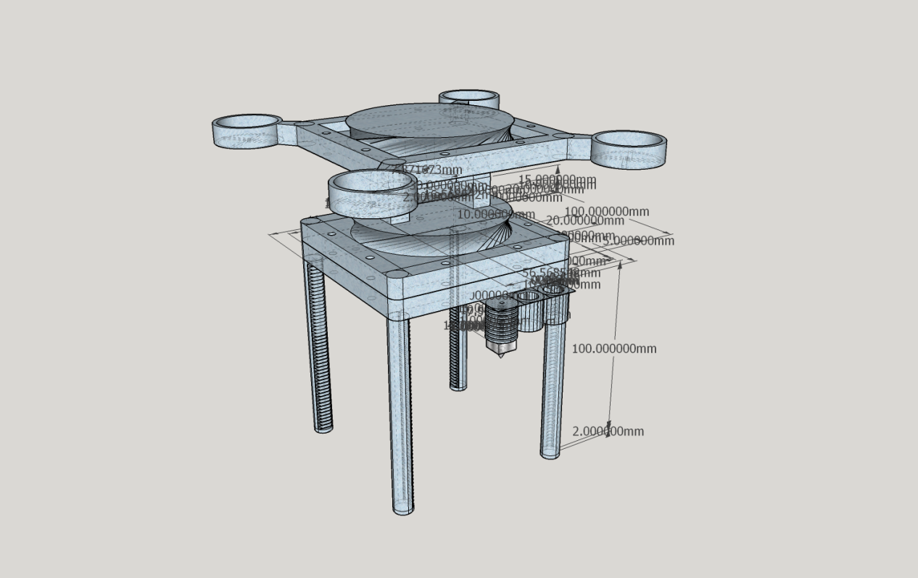
技术可行性
目 录
Contents
技术路线描述
0x0002
Notes:
[Show & Read]“这是”纸鸢“的外观渲染效果图”

Slide 9
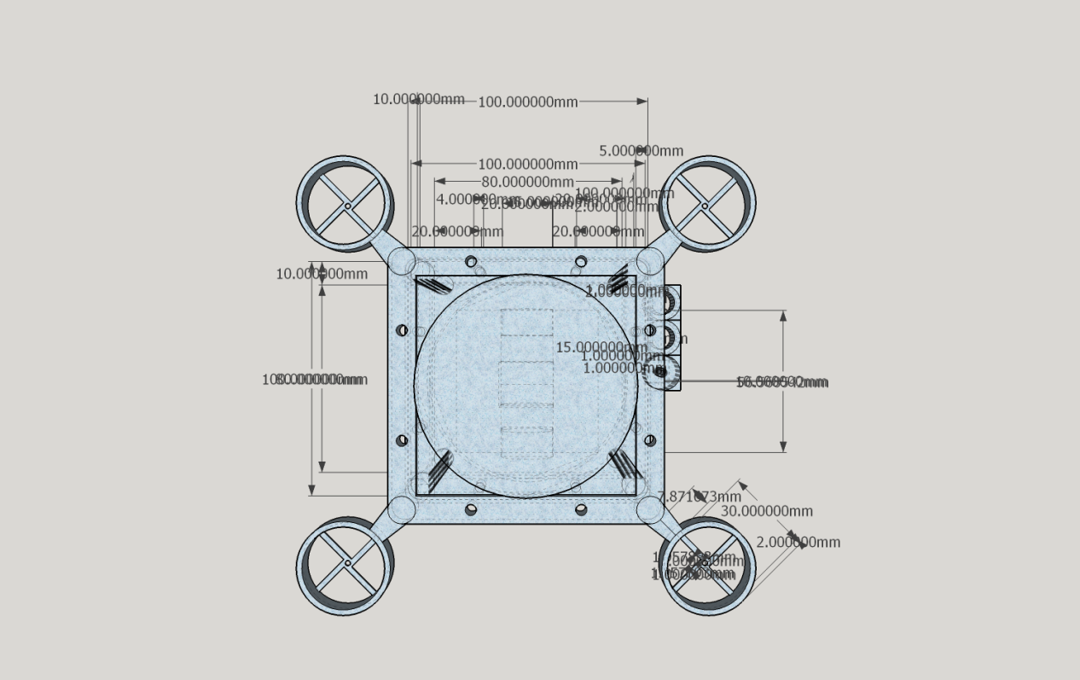
技术可行性
目 录
Contents
技术路线描述
0x0002
Notes:
[Show & Read]“这是结构图”

Slide 10
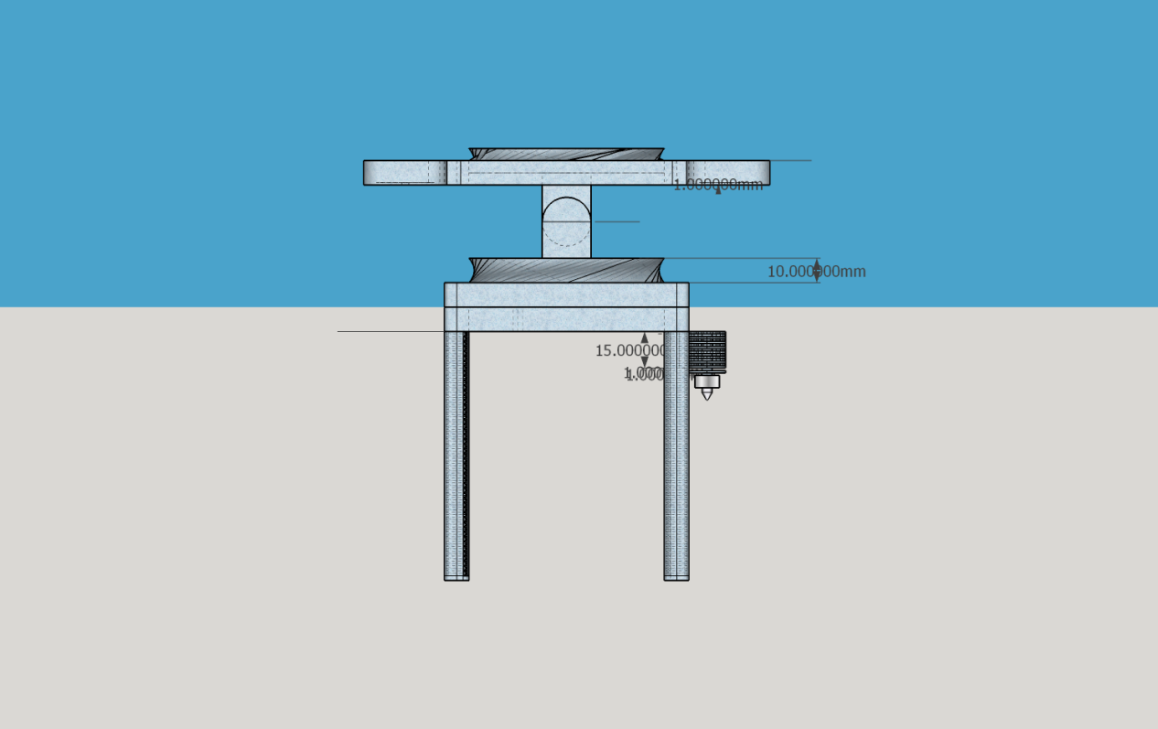
技术可行性
目 录
Contents
技术路线描述
0x0002
Notes:
[Show]

Slide 11
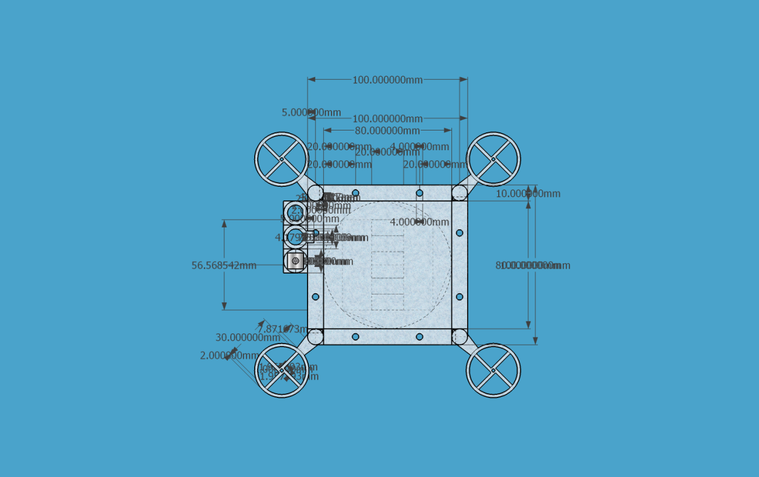
技术可行性
目 录
Contents
技术路线描述
0x0002
Notes:
[Show]

Slide 12
目 录
技术可行性
Contents
设计思想依据
成熟的开源无人机飞控、打印机固件、高精度定位系统和云计算系统。
0x0002
关键技术实现的理论依据
（1）无人机原理
（2）GPS+4G物联网全球定位
（GPS定位、WiFi定位、三点定位）
通过GPS+4G物联网全球定位，即GPS大范围定位+Wifi SSID辅助定位+三点精确定位，实现了室内和室外的全范围精确定位。
Notes:
[Read]我们的技术依托成熟的开源无人机飞控、打印机固件、高精度定位系统和云计算系统。四旋翼飞行器通过调节四个电机转速来改变旋翼转速，实现升力的变化，从而控制飞行器的姿态和位置。无人机技术现发展阶段为已初步成熟。GPS定位是根据高速运动的卫星瞬间位置作为已知的起算数据，采用空间距离后方交会的方法，确定待测点的位置。目前GPS系统提供的定位精度是优于10米，而为得到更高的定位精度，我们通常采用差分GPS技术：将一台GPS接收机安置在基准站上进行观测。根据基准站已知精密坐标，计算出基准站到卫星的距离改正数，并由基准站实时将这一数据发送出去。用户接收机在进行GPS观测的同时，也接收到基准站发出的改正数，并对其定位结果进行改正，从而提高定位精度。

Slide 13
目 录
Contents
技术成熟性
（1）项目所处阶段：研发
（2）项目产品销售：无销售
（3）关键技术成熟性分析：
项目产品采用的现有的成熟关键技术: 无人机的定位、产品设计图的无线传输。
已经攻克的关键技术: 将三维打印伺服和挤出机部分安装在无人机云台之上。
综上，关键技术现已趋向于成熟。
0x0002
Notes:
[Summary]

Slide 14
技术功能分析
目 录
Contents
属性与功能的关系
（1）基于打印机的打印属性可实现的功能
定制打印。
（2）基于无人机的飞行属性可实现的功能
打印无尺寸限制；
打印无场地（如平台）限制；
产品的定制与租赁服务。
（3）基于代码设计下的定位与传输属性可实现的功能
产品的定制与租赁服务；
设计图的传输。
0x0002
Notes:
[Summary]

Slide 15
技术功能分析
目 录
基于功能的应用领域、扩展（跨界）描述及依据
Contents
应用领域 | 依据 | 标杆企业
为资金不足的创业者提供便捷的三维打印租赁服务 | 现有三维打印机购买成本过高 | 无
为需要制作模型的大型设计作品提供三维打印服务 | 现有的三维打印在尺度上的限制较大，难以满足大型设计作品打印的要求 | 无
为日常生活中人们的定制需求提供打印服务 | 三维打印机的普及程度不高 | 无
0x0002
Notes:
[Introduction]强调首创性和发掘客户潜在需求的特性

Slide 16
目 录
技术功能分析
Contents
功能所对应的需求及其基于优势的市场聚焦
0x0002
（1）功能-需求-市场的关系
（2）优势分析
市场首创服务，预计上市一年内不会有具有竞争力的服务或产品。
Notes:
[Read]

Slide 17
目 录
技术功能分析
Contents
产品的更新迭代
1、低配，依托开源；
2、高配，内部团队研发；
3、系统更新升级与优化
（1）项目人员自主研发，追踪市场，不断跟进创新，进行的系统升级。
（2）低配版本保持开源并且可以merge branch。
0x0002
Notes:
[Brief introduction]强调低配高配市场细分

Slide 18
目 录
Contents
0x0003
市场分析
Notes:
[Quick pass]

Slide 19
目 录
Contents
1）
环境分析
2）
市场定位
0x0003
需求分析
3）
4）
竞争分析
5）
市场发展方向分析
Notes:
[Detail & Read]
【单击显示标题】
目前国家正在大力推广高新技术产业，该项目拥有良好的前景，由于资金主要用于研发，前期资金需求不高。但是就目前而言，社会对三维打印服务的潜在需求高涨，但是仍然没有合适的服务提供商。
【单击显示标题】
我们的由低端产品和服务进入市场并逐步向高端市场上探以提升利润空间并获取技术优势
【单击显示标题】
传统物流行业有着先天的缺点——运输时间长。但是人们越来越希望高效获取服务和定制化产品而传统的制造制造模式已经无法满足这种需求；
【单击显示标题】
目前尚无竞争对手，初期完成后建立生态以阻止后进者，预计半年后会有竞争对手进入但是此时我们已经进入高端市场进行差异化竞争模式，可以在竞争中保持优势
【单击显示标题】
“纸鸢”拥有丰富的工作场景，我们的低端服务面向普通家用市场，高端服务端面向设计师和企业市场。

Slide 20
目 录
Contents
商业模式
0x0004
Notes:
[Quick pass]

Slide 21
目 录
Contents
盈利模式
（1）产品销售
（2）产品服务
（3）合作开发
A. 开源生态
B. 闭源生态
C. 制造商
D. 内部团队
0x0004
Notes:
[Detail]产品销售模式:通过打印服务，成品机器及飞控和打印协调算法使用权创造收入。打印服务和成品机器营收是团队早期的主要收入来源，并伴随市场需求逐渐趋于饱和而降低在总收入中所占的比重。在公司发展早期，提升市场份额扩大话语权和标准制定权是重中之重。
产品服务:通过逐步建立服务节点，提供智能化服务，降低用户使用门槛，扩大了消费群体从而通过服务收费实现企业长期盈利。该部分盈利周期长，净利润相对较高，为公司长期主营项目。
关于合作开发，我们的低端产品和服务在采用开源生态，打造拥抱开源的良好企业形象并以此扩大我们的技术在市场上的占有率（包括企业服务，成品出售和社区爱好者免费获取架构和封装好的算法）从低端市场进入，向使用服务者提供经济快捷安全且有隐私保护的打印服务，向第三方和个人爱好者提供免费的架构设计、算法和低价的套件和组件。依托企业技术团队自身和社区开发者的力量迭代更新机器、服务架构和体验。我们的高端产品和服务采用闭源生态，向高要求的客户提供精准，高质，快速，保护隐私甚至常驻的打印服务，对大客户提供议价定价并在目标客户打印需求附近建立临时或常驻供给站点以提供超快速响应能力。飞控和打印算法将与相关服务提供商进行合作定制协调算法作为核心技术独立开发并商业保密。我们的实体产品（成品，套件和组建）的制造依托三到五家制造商完成。我们的线上公关、广告、售前咨询和售后服务及反馈前期由内部团队完成，中后期将以带考评指标的形式进行外包。

Slide 22
目 录
营销策略
Contents
（1）基本营销策略
（2）广告
（3）技术展会和开源社区
0x0004
Notes:
[Detail]我们的基本营销规划：首先打开低端市场并逐步扩展市场占有率，成长到一定规模后提供面向大客户的高端高溢价服务并成为行业规则制定者并依靠研发成果被动获利。关于广告，我们对所有产品广告都是一个重要及有效的推广手段，针对产品特征市场定位做出精确有效的广告设计布控。前期主打快速经济服务打开低端市场，中期扩展主打快速高质和隐私保护的高端市场，后期将中心转移到算法开发以压制并规避同行涌入竞争。技术展会和开源社区：产品初期突入市场尤为重要，通过线下会展提高产品知名度。拥抱开源的产品更容易获得开发者的喜爱和支持，在初创企业能力不是很强的时候这些爱好者可以形成有力的技术支持。

Slide 23
目 录
Contents
战略规划
0x0005
Notes:
[Quick pass]

Slide 24
目 录
公司优势及影响
Contents
优势
（1）技术层面上
（2）市场上
（3）团队管理上
影响
0x0005
改变传统服务模式，推行了人工智能化服务，实现传统技术的多模式人工智能应用。
Notes:
[Read]在技术层面上：我们的产品和服务突破了3D打印对地理位置及打印尺寸的限制，降低了用户使用门槛和操作难度，实现傻瓜式操作。拥有独家的知识产权和技术壁垒。
在市场定位上：我们的产品和服务挖掘家用3D打印需求，针对特殊群体提供了定制化的服务，低端开源架构占领市场提升企业形象。
在团队管理上：我们拥有创业管理团队；推行高效的管理模式，使用倾向于激励的收入分配政策。
我们的产品和服务改变了传统的服务模式，推行人工智能化服务，实现传统技术的多模式人工智能应用。

Slide 25
目 录
发展愿景
Contents
纸鸢的发展愿景是依靠自身技术优势，对3D打印技术的灵活运用满足客户及社会特殊需求，推动材料快速成型的人工智能运用及服务的人工智能化。
0x0005
Notes:
[Read]

Slide 26
目 录
路径规划
Contents
轻资产运营
低、中、高端兼顾，弥补市场空缺
0x0005
建立品牌效应
多方面寻求合作，建立良性生态圈
Notes:
[Introduction]内部团队负责研发、设计、建立服务系统、售后服务等，生产组装全部外包。以外包的形式减少固定成本的投入和摊销，减小资金积压。低、中、高端兼顾，弥补市场空缺根据用户需求，针对不同用户研发低配及高配产品并配套相应舒适度服务。建立品牌效应，良好的品牌具有巨大的号召力，对公司长期生存营收有很大价值。精细旗舰产品打开市场，产品迭代完善提升产品质量，协同优化服务，进而创造品牌价值。多方面寻求合作，建立良性生态圈,个人的力量往往是微小的。为寻求企业稳定持续发展，需要寻求多方面行业合作，延伸资本链，进而提高企业抗风险能力。建立良性生态圈，互惠互利，帮扶前进。

Slide 27
阶段战略
目 录
Contents
第一阶段 | 产品成型、操作系统基本建立完善 | 先实现无人机与3D打印机的完美结合，并适配有稳定的操作系统，解决好人机的信息交互；在无人机与3D打印结合的基础上实现针对不同场景下的模块化适配，形如无人机与喷印技术的结合实现建筑绘画、室内装修的高效灵活首先运用基本产品打开市场实现基本营收，建立好公司基本骨架。
第二阶段 | 逐步在各城市建立服务节点，推行智能化服务 | 以各城市销售服务点为基础升级改造为服务网点，逐步建立智能化服务以解决更多用户群体的需求；建有专业化个性化服务团队，与政府（文物修复等）、房地产开发商等建立长期合作。
第三阶段 | 建立良性生态圈，吸收边际成本；推动全面人工智能化 | 将来的社会必定属于人工智能时代，结合自身技术不断扩宽服务领域，涉足其他智能领域。
0x0005
Notes:
[Introduce]

Slide 28
目 录
Contents
经营管理
0x0006
Notes:
[Quick pass]

Slide 29
目 录
Contents
组织构架
前期构架
公司在创业初期，暂时采用简单的组织构架，减少部门间的沟通隔阂，使得任务传达更加直接，信息时代下临时决策尤为重要，将权利下放到各个部门分管，进而大大提高工作效率，而且又进行必要的职能分工。
0x0006
Notes:
[Read] 公司在创业初期，暂时采用简单的组织构架，减少部门间的沟通隔阂，使得任务传达更加直接，信息时代下临时决策尤为重要，将权利下放到各个部门分管，进而大大提高工作效率，而且又进行必要的职能分工。

Slide 30
目 录
组织构架
Contents
前期构架
股东
董事长
总经理
0x0006
副经理
副经理
副经理
副经理
技术部门
生产部门
市场部门
行政部门
Notes:
[Quick pass]

Slide 31
目 录
组织构架
Contents
后期构架
创业中后期随着公司总体规模的不断扩大，公司的组织架构需要进行更加系统和完整的调整及优化。如图所示，采取职能化的组织构架，将部门根据需要进行细化。作为高新技术型公司仍然要解决好部门之间的及时沟通信息交互，并坚持一定权利的下放工作。
0x0006
Notes:
[Read] 创业中后期随着公司总体规模的不断扩大，公司的组织架构需要进行更加系统和完整的调整及优化。如图所示，采取职能化的组织构架，将部门根据需要进行细化。作为高新技术型公司仍然要解决好部门之间的及时沟通信息交互，并坚持一定权利的下放工作。

Slide 32
目 录
组织构架
股东
2）
Contents
董事长
后期构架
总经理
副经理
技术部
副经理
生产部
副经理
市场部
副经理
行政部
产品设计部
产品生产部
网点服务部
行政部
0x0006
技术研发部
功能策划部
市场营销部
财务部
售后服务部
人力资源部
Notes:
[Quick pass]

Slide 33
目 录
Contents
经营理念
（1）高效管理
（2）质量严格把关
（3）抓住机遇
（4）勇于创新，注重技术研发
0x0006
Notes:
[Read]高效管理,对一个年轻的创业团队，在工作上会有很大激情，但随着公司发展会出现人员老化，造成人员冗杂；为提升公司活力需要不断引进年轻人员，不断更新优化管理模式。
质量严格把关,公司产品均为精密仪器，售后维修及日常维护保养极为麻烦，因此要确实保障产品质量，延长产品生命周期。
抓住机遇,现今大量信息充斥着生活，社会局势，行业动态日新月异。为保持有力竞争力需要精确的行业判断并作出果断抉择。
勇于创新，注重技术研发,对于一个技术型公司，为保持核心竞争力需要每个员工的灵活思变。良好的创新思维为公司长远发展的重要保障

Slide 34
目 录
产权维护
Contents
知识产权保护
充分认识知识产权的重要性，要依照《反不正当竞争法》，坚决制止、杜绝由不正当行为造成的知识产权流失；充分利用法律规定和结合实际，发挥知识产权在企业竞争中的作用。
——公司设有八项保护细则
0x0006
Notes:
[Read]”技术产业的核心就是技术，为了防止技术外泄，我们做好了充分的准备措施，由于篇幅较长，这里不做展开。”

Slide 35
目 录
Contents
风险与防范
0x0007
Notes:
[Quick pass]

Slide 36
目 录
Contents
风险
人才风险
管理风险
技术风险
市场风险
资金链风险
0x0007
国家政策风险
Notes:
[Detail]
【Click】人才风险 1、人才技能水平和后续发展状况: 人才的相关技能水平不足将会引发项目推进缓慢，可能会错失某些先机；随着产品的推广，人才的现有水平可能难以完成市场需求指导下的技术创新。
2、人才流失:因创业艰苦无法坚持而中途放弃导致的人才流失；因谋求更好发展而导致的人才流失；因商业竞争而处于对立面导致的人才流失等。
【Click】管理风险 1、管理者的素质因素: 法约尔依据不同规模的企业状况对管理者应具备的基本能力结构进行分析研究的结果表明，相对于大型企业，中小企业领导人在技术能力、商业能力上要求更高。中小企业领导人往往是技术创新的发动机，往往更多地直接参与创新过程；作为能力的另一因素，他的创新意识直接决定着整个企业的创新发展。管理者的个人素质不足将直接制约着整体的发展。
2、组织结构因素: 组织结构制度制约着组织内部人员、资金、物资、信息的流，影响着组织目标的实现。因此，组织结构决定着技术创新的各个环节对技术创新成败有着决定意义。
【Click】技术风险 1、技术不足风险: 电池技术不足导致的在恶劣情况下的炸机，迫降等问题。并且降落时可能会造成人员财产的伤亡损失。
2、技术开发风险: 如果对技术的市场适应性、先进性和收益性不能做出比较科学的预测，就会使得创新的技术在初始阶段就存在风险。
如果针对市场无法做出适应性的技术调整，就会造成一定的风险。
3、技术保护风险 : 对高配“纸鸢”的非法电路抄袭和反编译源码导致的商业机密曝光。
4、技术使用风险: 高端产品线自主研发专利保护； 底端产品线基于开源框架保护。
【Click】市场风险: 其余基于传统三维打印技术、结合其它成熟技术产品（如我们的搭载于无人机）的创新打印。
【Click】资金链风险 1、筹资风险。 2、资金回收风险: 因天气（特别是持续极端天气）、打印机与无人机日常损耗、路线定位错误、人为偷盗，破坏等原因可能导致成本超支。前期生产规划与实际市场的差别引发产品积压。
【Click】国家政策 国家对高新技术的推动政策红利

Slide 37
目 录
防范
Contents
针对人才风险
针对管理风险
针对技术风险
针对市场风险
0x0007
针对资金链风险
Notes:
【Click】针对人才技能水平和后续发展状况的防范措施: 吸收多领域多专业的人才，不局限与现有技术所需的相关人才；鼓励现有成员保持学习状态、培养创新精神，努力营造不断学习、不断超越的集体文化氛围，以应对市场变化需要作出的调整。 在吸收人员的不单以能力为重，同时将个人品质作为必要条件；积极打造一个有趣、有温暖、有潜力的精英集体，努力培养人员的责任感、提升集体凝聚力。
【Click】针对管理者素质的防范措施: 首先要加强管理者自身的品德修养，从而增强企业凝聚力和激励力；同时，着力弥补其他方面如资源劣势等方面的不足，提升管理的效率和效果；
管理者要扩展知识，对技术创新涉及的知识方法等有一定程度的理解，增强与技术创新人员的沟通，从而对创新活动的组织更为科学；全面提升管理层人员的素质和能力，在管理人员中尤其要注重协作构通能力的提高，刻意培养管理创新意识和创新能力。 2、针对组织结构的防范措施: 在组织效率和灵活性上充分发挥自身先天优势；积极利用多种渠道与社会组织加强内外信息沟通和交流；扩大企业开放程度，利用各种社会力量尤其是现有学术资源，与高校、科研院所建立密切关系，增强组织对创新方向的把握。
【Click】针对技术风险 1、针对技术开发风险的防范措施: 低配版本的电路设计和算法将全部开源，以获得有兴趣的软件开发者帮助完善设计、迭代升级和修复漏洞。 2、针对技术保护风险的防范措施: 高配版本不开放授权，由本机构运营，向其他运营商直接提供高配版机器，并收取运营所得10%的固定利润。高配版本和低配版本仅仅只有精度控制上的区别，但是内置电路设计和算法不同，无法从低配版推知高配版电路设计和算法。
【Click】针对市场风险: 为了防止跟进者加强竞争，我们将开放“纸鸢”的低配版本设计授权，非商业用途可以无需申请授权即可免费使用，商业用途通过申请后可以免费获得授权。争取做到在推广市场的同时提升占有率和市场话语权。
【Click】针对资金链风险 1、针对筹资风险的防范措施：前期源团队保持绝对控股地位并尽可能使用相对安全的资本（银行借贷等）2、不断完善基于高度模块化可定制的设计，使模组的更换更加自由，力求以尽量低的成本满足不同的要求。由于遇到损坏时仅需更换模块、其他结构不受响，可降低产品的损耗。3、设计不同配件的周边产品、寻求单一配件的单独销售模式与渠道。4、完善内部资金调度控制制度,加强资金筹集管理。

Slide 38
感谢聆听
小组成员 周茂多12017225
郑尊豪16017316 程千冉16017305
陈瑞阳22017203 张子燕57017206
凌泰炜71117315 卢立强71117417

